Slide 1

Università La Sapienza di Roma, 10 febbraio 2022

Slide 2

2020-21, UN periodo ECCEZIONALE
INPS
Uno shock pandemico che ha colpito tutti, ma in modo differenziato, a seconda della propria situazione.
Gli strumenti di sostegno ai redditi del welfare state hanno mostrato la loro potenzialità ed efficacia.
Un quadro di sintesi delle misure Covid 19 gestite da Inps evidenzia un impatto senza precedenti:
Cig a 6.7 milioni beneficiari con 32,7 milioni di indennità pagate, per 23,8 miliardi di euro
Bonus “autonomi” a 4.3 milioni di beneficiari
Indennità disoccupazione prolungata a oltre 210.000 disoccupati
bonus baby sitting a 850.000 famiglie
estensione congedi parentali a 515.000 famiglie
Reddito di cittadinanza a 3.7 milioni individui su 1.8 milioni di famiglie per 7.2 mld di euro
Reddito di emergenza a 722.000 nuclei familiari
Per un totale, ad oggi di 44,5 miliardi di euro erogati a oltre 15 milioni di beneficiari
1

Slide 3
QUADRO DI SINTESI – MISURE COVID 19
INPS
2

Slide 4
CINQUE ASPETTI SU CUI RIFLETTERE
INPS
caduta occupazionale, nuove professioni e riforma degli ammortizzatori sociali
povertà e reddito minimo
denatalità e assegno unico
spesa pensionistica e bisogno di flessibilità in uscita
innovazione e rilancio dell’Inps
3

Slide 5
COVID: impatto sulla diseguaglianza
Le misure hanno permesso una riduzione della perdita di reddito del 55%
(- 302mila persone)
Notes:
Titolo su una riga

Slide 6
REDDITO DI INCLUSIONE, REDDITO E PENSIONE
DI CITTADINANZA, REDDITO DI EMERGENZA
INPS
L’innovazione dell’Inps per il rilancio del paese XX RAPPORTO ANNUALE 12 luglio 2021
11

Slide 7
RdC, working poor e storia occupazionale beneficiari
Percettori 18-64 anni:
- 75.1% non occupati nel 2019
- 75.3% non occupati nel 2018
complessivamente, tra il 2018 e il 2019, solo il 20,7% ha lavorato per più di 3 mesi in uno dei due anni; il 33% almeno 1 settimana.
(E sono quelli a cui diamo integrazione rdc anche oggi)
gli occupati sono in maggioranza a tempo determinato e concentrati principalmente in occupazioni low-skilled
- anche quando sono a tempo indeterminato, hanno con retribuzioni ridotte (12% delle retribuzioni annue medie dei lavoratori del settore privato )

Slide 8
Il rdc ha rivelato il vero problema: woorking poor e salari tropo bassi
25,000
24,000
23,000
22,000
21,000
20,000
19,000
Yearly Earnings
18,000
17,000
16,000
15,000
14,000
13,000
12,000

Slide 9
Rapporti di lavoro al di sotto di 3 soglie minima di retribuzione oraria
(9€ non comprensiva di 13ma)

Slide 10
Salario minimo: soprattutto per giovani e donne
Incidenza decisamente superiore per le donne e per i giovani
Misura del salario orario | Quota di lavoratori che percepiscono un salario inferiore
 | maschi | femmine
< € 8,00 | 9 % | 10 %
< € 8,50 | 15 % | 17 %
< € 9,00 | 21 % | 26 %
< € 10,00 | 39 % | 47 %
Misura del salario orario | Quota di lavoratori che percepiscono un salario inferiore
 | under 35 | over 35
< € 8,00 | 17 % | 6 %
< € 8,50 | 27 % | 11 %
< € 9,00 | 38 % | 16 %
< € 10,00 | 62 % | 32 %
Notes:
Titolo su due righe

Slide 11
Salario minimo in Italia: impatti redistributivi
Impatti redistributivi, a livello di nuclei familiari, dovuti all’introduzione del salario minimo (€8 senza 13ma e TFR = (+/-)9 con 13ma):
Tra il 15% e il 26% dei lavoratori, ovvero 2,5 milioni – 4,5 milioni di lavoratori
riduzione disuguaglianza, minore frequenza (poverty head count ratio) e incidenza (income gap ratio) della povertà.
Indici di concentrazione del reddito | GINI
Redditi Lordi equivalenti | 39.3%
Redditi disponibili equivalenti senza riforma | 33.8%
Redditi disponibili equivalenti con riforma SM | 33.6%
Indici povertà | Vigenti | Con riforma SM
Poverty head count ratio (frequenza povertà) | 15.3% | 15.0%
Income Gap Ratio (intensità: distanza dei poveri dalla soglia) | 35.2% | 33.8%

Slide 12
Salario minimo in Italia : Impatti di finanza pubblica
per i dipendenti: beneficio netto reddito disponibile di 3,3 miliardi (saldo tra maggiori retribuzioni lorde e maggiori imposte/contributi/ riduzioni di benefici);
per le imprese: aumento retribuzioni lorde per 4,6 miliardi
per la finanza pubblica: maggiori risorse (più contributi, Irpef, addizionali e meno assegni dal lato famiglie, più contributi e meno Ires-Irpef da quello imprese) per 1,5 miliardi.
Il maggiore gettito potrebbe finanziare sgravi per imprese nella fase di transizione (ad esempio defiscalizzare parte/tutta la NASPI a carico dell’impresa)
Variazione aggregati con retribuzione oraria minima 8€ | Somme (MLN€)
variazione costi netti per le imprese interessate con riforma | +4'632
riduzione gettito ii.dd. imprese x aumento CLavoro | -1'544
variazione Costo del Lavoro (CL) con riforma | +6'176
aumento Contributi Sociali datori interessati | +1'613
aumento TFR a carico datori interessati | +351
aumento Retribuzioni Lorde - minimo orario contr. a 8€ | +4'212
variaz contributi sociali a carico dipendenti con riforma | +436
Variazione Irpef netta (erariale) | +925
Variazioni Addizionali locali all'Irpef | +130
Variazione Bonus dipendenti | +131
variazione Assegni Nucleo Familiare | -69
variazione RdC reddito cittadinanza | -2
Variazione Reddito disponibile individui interessati | +3'300
variazione risorse di finanza pubblica bilancio PA | +1'499

Slide 13
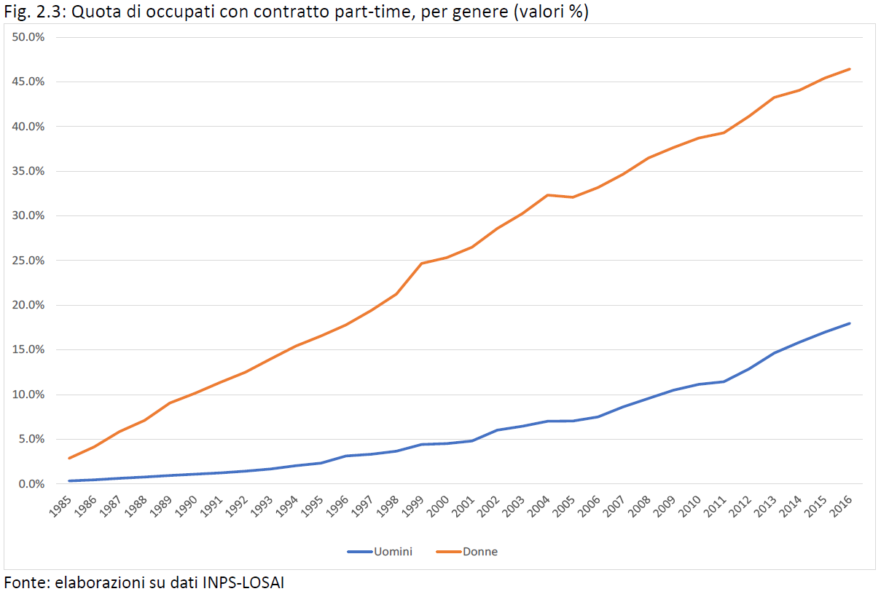
Quota di occupati lavoratori part-time, per genere.

Slide 14
Tasso di occupazione – genere, Italia, Ue28

Slide 15
Tasso di occupazione – genere, nord-sud-centro

Slide 16
Aspettativa di vita:
Questione di classe o questione di genere?
Aspettativa di vita a 50 anni per qualifica prevalente tra i 45 e i 49 anni (Coorti 1930-1957)

Slide 17
Aspettativa di vita:
Questione di reddito o questione di genere?
Aspettativa di vita a 50 anni per quintile di reddito da lavoro dipendente (Coorti 1930-1957; redditi percepiti tra i 45 e i 49 anni)

Slide 18
Penalità salariale legata alla nascita di un figlio, 2015. Progetto VisitInps.
Condizionata a continuare a lavorare

Slide 19
Prima della nascita, le carriere di donne con e senza figli sono identiche … subito dopo iniziano a divergere
A 15 anni dalla maternità:
i salari lordi annuali delle madri sono di 5.700 € inferiori*
le settimane lavorate in meno all’anno sono 11
* Rispetto alle donne senza figli al periodo antecedente la nascita.

Slide 20
Occupazione femminile: sgravio contributivo post gravidanza
Incentivi:
+ occupazione femminile
+ natalità
Su questi temi si segnala che sarebbe utile prevedere ad esempio uno sgravio contributivo per donne che rientrano in azienda dopo una gravidanza, aiutando così l’occupazione femminile e riducendo le possibilità di indebite pressioni sulle scelte delle lavoratrici (dimissioni in bianco).
Per ogni neoassunta, entro 3 anni dall’assunzione, che va in maternità e rientra al lavoro, l’azienda ottiene un esonero contributivo di 3 anni.

Slide 21
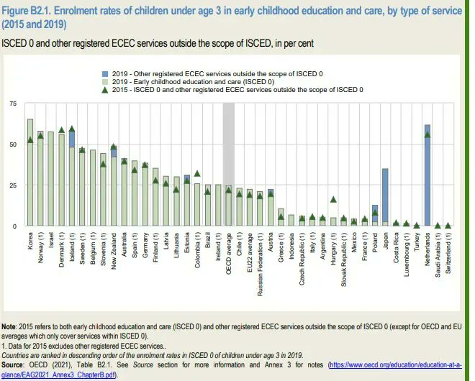
In Italia 5 bambini su 100 frequentano il nido in Germania 40 su 100

Slide 22
Conciliazioni, altre possibili proposte
ampliamento dei servizi di qualità ed economicamente accessibili per la prima infanzia, per le pari opportunità tra bambini;
estensione della scuola a tempo pieno
Riduzione orari di lavoro, smart working tele lavoro
Intervento normativo per per garantire il diritto al passaggio al tempo parziale reversibile per i genitori interessati etc etc
Azzerare/ridurre rette per gli asili nido

Slide 23
Grazie per l’attenzione

